Slide 1
Метрическая система мер. Приблизительная запись больших и малых чисел.

Slide 2
На Руси издавна использовали аршин («арш» - локоть), также как и в Египте

Slide 3
Пядь ( или четверть 18 см) =1/4 аршина 1/16 аршина – вершок (4,4 см)

Slide 4
Сажень Маховая Косая

Slide 5
В странах Западной Европы (Англия) - Дюйм

Slide 6
Фут- средняя длина ступни 16 человек, выходящих из церкви

Slide 7
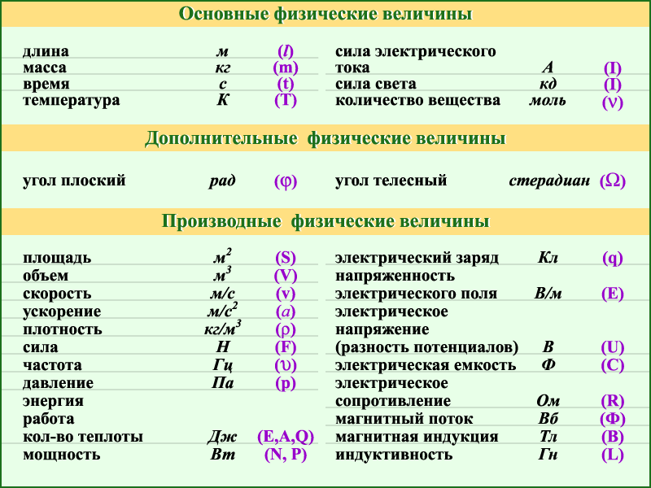
Единицы измерения
В международной системе единиц
(СИ – система интернациональная):
Ед. длины – метр,
ед. времени – секунда,
ед. массы – килограмм…

Slide 8
Для измерения различных величин намного больше принятой единицы измерения используют кратные приставки. Их названия взяты из греческого языка.
Для обозначения величин намного меньше принятой единицы измерения используют дольные приставки. Их названия взяты из латинского языка.
Кратные единицы в 10, 100, 1000 и т. д. раз больше принятых единиц
Дольные единицы в 10, 100, 1000 и т. д. раз меньше принятых единиц
Приставка | Множитель |  | Приставка | Множитель
мега (М) кило (к) гекто (г) | 1 000 000 1 000 100 |  | микро(мк) милли (м) санти (с) | 0,000001 0,001 0,01

Slide 9
Задание:
Примеры:
1 километр = 1 км = 1000 м,
1 миллисекунда=1 мс=0,001 с
?
1 кг = … г
2 гс = … с
1 см = … м
4 мг = … г

Slide 10
Для записи очень больших и малых чисел используют запись в виде двух множителей.
Пример:
Расстояние между землей и солнцем:
150 000 000 км=1,5*
Скорость света: 300 000 000 м/с = 3*
Показатель степени числа 10 показывает, сколько раз число 10 нужно умножить на само себя.
Пример:
= 10*10*10, где n =3
= 10*10*10*10*10*10, где n =6
= 1

Slide 11
Запись чисел с использованием степени 10 называют записью числа в стандартном виде.
Для записи десятичных дробей в стандартном виде перед показателем степени числа 10 ставят минус.
Пример:
0,1=1/10=
0,0001=1/10 000=1/ =
Для суммирования и вычитания стандартных чисел показателей степени вторых множителей выравниваются.
Пример:
6* + 4* =0,6* +4* =4,6*

Slide 12
Умножение числа на определяется по формуле:
Пример:
Деление числа на определяется по формуле:
Пример:

Slide 13
Домашнее задание: Учебник:
§ 11, 13 читать, ответить на вопросы, выучить определения;
Стр. 40 Упр. 4 (закончить)

